Slide 1
Аутентификация на основе Cookies
Аутентификация и авторизация.
Аутентификация на основе Cookies.
Хранение пользовательских паролей.

Slide 2
Аутентификация
Аутентификация - это процесс проверки подлинности пользователя, который пытается получить доступ к системе или ресурсу.

Slide 3
Авторизация
Авторизация - это процесс определения прав доступа пользователя к определенным ресурсам или функциям в системе.

Slide 4
Аутентификация и авторизация
Можно сказать, что аутентификация - это процесс проверки личности пользователя, а авторизация - это процесс определения того, что пользователь может делать в системе.

Slide 5
Способы аутентификации
Выделяют два основных способа аутентификации:
на основе Cookies;
на основе токенов;

Slide 6
Cookies
Cookies (куки) - это небольшие текстовые фрагменты, которые веб-сайты сохраняют на в браузере пользователя.
Куки представлены в виде пар ключ-значение

Slide 7
Cookies
Куки могут быть использованы для решения множества различных задач, например для:
аутентификации пользователя;
сохранения состояния приложения;
персонализации;
аналитики;
демонстрации рекламы

Slide 8
Срок жизни cookies
Для cookies может быть задан срок жизни.
куки могут быть бессрочными, и не иметь срока жизни;
кукам может быть установлен срок жизни - дата и время, когда куки должны быть удалены;
срок жизни кук может быть задан до закрытия браузера. В этом случае куки называются сессионными.

Slide 9
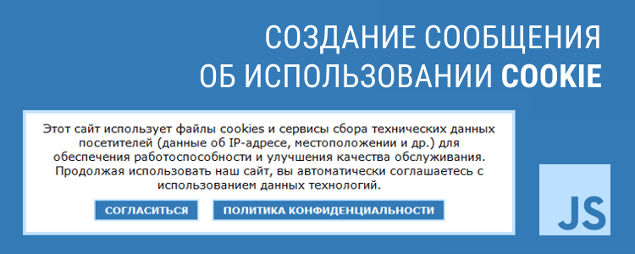
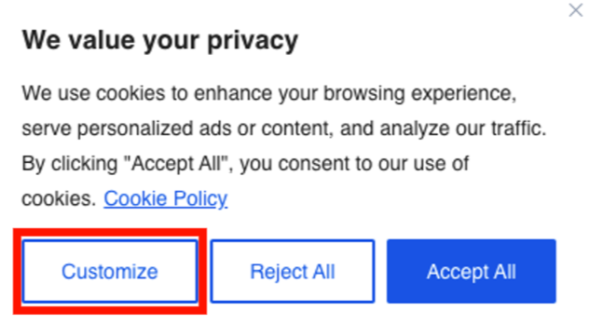
Политика конфиденциальности
Куки могут хранить конфиденциальные данные, поэтому законами некоторых стран принято уведомлять пользователя об их использовании.

Slide 10
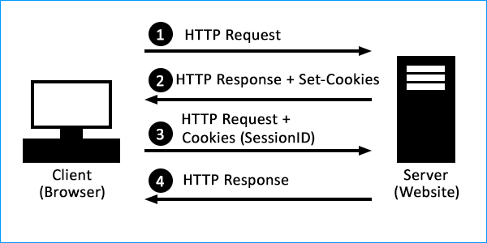
Передача Cookies
Сервер может установить куки с помощью заголовка Set-Cookie в теле ответа.
Клиент может послать куки запросом с помощью заголовка Cookies.

Slide 11
Аутентификация на основе Cookies
Примерная схема аутентификации на основе Cookies:
клиент посылает на сервер свои данные для доступа (обычно логин и пароль);
сервер проверяет данные и создает идентификатор сессии;
идентификатор сессии сохраняется у клиента в виде cookie;
при выполнении последующих запросов, клиент посылает идентификатор в заголовке cookie;
сервер проверяет идентификатор и на основании проверки делается вывод о возможности доступа к ресурсам.

Slide 12
Аутентификация на основе Cookies
Клиент отправляет запрос.
username = vasya
password = qwerty123
Клиент
Сервер

Slide 13
Аутентификация на основе Cookies
Сервер проверяет данные.
БД
Сервер
Проверка пользовательских данных

Slide 14
Аутентификация на основе Cookies
В случае успеха, сервер генерирует Id сессии и сохраняет его во внутреннее хранилище или базу данных
user | … | … | Session ID
vasya | … | … | aa7231hbajA943AB
… | … | … | …
… | … | … | …
Сервер

Slide 15
Аутентификация на основе Cookies
Сервер отдает Session id в заголовке ответа. Клиент сохраняет Cookie
Клиент
Set-Cookie: session=aa7231hbajA943AB
Сервер

Slide 16
Аутентификация на основе Cookies
Клиент отправляет идентификатор сессии вместе с запросом.
Сервер может легко проверить идентификатор и определить пользователя.
Клиент
Cookie: session=aa7231hbajA943AB
Сервер

Slide 17
Аутентификация на основе Cookies
Если клиент хочет выполнить выход из системы, то этот процесс можно просто свести к удалению кук из браузера.
Клиент
Сервер
Logout

Slide 18
Достоинства аутентификации на основе Cookies
Достоинства:
удобство использования;
возможность управления временем жизни cookie;
возможность передать дополнительные данные;
хорошо известный, проверенный временем механизм

Slide 19
Недостатки аутентификации на основе Cookies
Недостатки:
злоумышленник может украсть куки и завладеть сессией пользователя;
могут быть причиной утечки конфиденциальной информации;
не поддерживаются (или поддерживаются не полностью) некоторыми браузерами и устройствами.

Slide 20
Аутентификация на основе Cookies
в Asp .Net Core
В Asp .Net Core поддерживается аутентификация на основе Cookies.
Однако, Asp не сохраняет идентификатор сессии, а вместо этого выполняет шифрование необходимых данных.
При получении зашифрованных данных в виде cookie, сервер выполняет расшифровку данных и получение необходимых значений.

Slide 21
Аутентификация на основе Cookies
в Asp .Net Core
Сервер проверяет данные.
БД
Сервер
Проверка пользовательских данных

Slide 22
Аутентификация на основе Cookies
в Asp .Net Core
Сервер берет необходимые сведения о пользователе и шифрует их.
user_id: 1013
fullname: Иванов Иван
login: vasya
role: user
expires: 30.10.2024 10:01:50
Сервер
abasdha7s9&sdhaondoasd7SdyagdbasidbasiodbasaS^&3283y2913ASDad32893ASda
(в примере просто случайная строка)

Slide 23
Аутентификация на основе Cookies
в Asp .Net Core
Далее сервер отдает данные о клиенте в виде заголовка
Клиент
Сервер
Set-Cookie: session=<зашифрованные данные>

Slide 24
Аутентификация на основе Cookies
в Asp .Net Core
Клиент с запросами посылает информацию о сессии.
Сервер ее расшифровывает с помощью секретного ключа.
Если расшифровка неудачна, то клиент считается не аутентифицированным
Клиент
Сервер
Cookie: session=<зашифрованные данные>

Slide 25
Хранение пользовательских паролей
Так как процесс аутентификации тесно связан с использованием пользовательских данных, рассмотрим отдельно хранение пользовательских паролей.

Slide 26
Хранение пользовательских паролей
Нельзя хранить пароли в открытом виде!

Slide 27
Хранение пользовательских паролей
Распространенная практика хранения паролей - использование специальных хэш-функций.
В качестве альтернативного варианта, пароли могут быть зашифрованы, а ключ для их расшифровки никому не доступен, кроме ответственных лиц.

Slide 28
Хэш-функции
Хеш-функция, или функция свертки — функция, осуществляющая преобразование массива входных данных произвольной длины в выходную битовую строку установленной длины, выполняемое определенным алгоритмом.
Преобразование, производимое хеш-функцией, называется хешированием.
(Wikipedia)

Slide 29
Хэш-функции
Исходная строка S
(произвольной длины)
H(S)
Хэш строки S
(установленной длины)
(хэш-функция)
Двум различным входным данным S1 и S2 может соответствовать один и тот же хэш. Такие ситуации называются коллизиями.

Slide 30
Хэш-функции
В целом, хэш-функции, подходящие для хэширования паролей должны обладать следующими свойствами:
необратимость;
устойчивость к коллизиям;
случайность;
скорость;

Slide 31
Необратимость
Подходящая хэш-функция должна быть необратимой. То есть, если мы имеем исходную строку, то мы всегда можем рассчитать хэш. Но если мы имеем хэш, то мы не можем с его помощью рассчитать исходную строку.
Хэш строки S
(установленной длины)
H⁻¹(S)
Исходная строка S
(произвольной длины)
(обратной функции
не существует)

Slide 32
Устойчивость к коллизиям
Хэш-функция должна быть устойчивой к коллизиям.
Вероятность того, что два разных пароля дадут один и тот же хэш должна быть исчезающе маленькой.

Slide 33
Случайность
Получаемый хэш должен изменяться совершенно случайным образом даже при минимальном изменении исходной строки.
SHA-256:
Привет, Мир! => 8717414940713f278a427c2abc95f06cd9db926d9d172e44bf2649512071e261
Привет, мир! => 9a0af011605a6ab9022f248fb797064a42782210ac91e834348b3ef089313e5f

Slide 34
Общая схема использования хэш-функций
При регистрации пользователь указывает пароль. Пароль не сохраняется в открытом виде, вместо этого сохраняется его хэш.
При входе в систему пользователь указывает пароль. Вычисляется хэш от указанного пароля и сравнивается с хэшем в базе данных. Если значения совпали, то значит пароль - правильный.
Пароль передается по зашифрованному каналу связи. Пароль в открытом виде нигде не сохраняется. Никто не должен знать пароль кроме пользователя.

Slide 35
Кража учетных данных
Если использовать хэширование паролей, то при утечке данных злоумышленник не сможет их восстановить, поскольку хэш-функция является необратимой.
Единственное возможное для него решение - использование таблицы заранее рассчитанных хэшей для наиболее распространенных паролей.

Slide 36
Получение паролей
Username | Password
vasya | 65e84be33532fb784c48129675f9eff3a682b27168c0ea744b2cf58ee02337c5
natasha | 404cdd7bc109c432f8cc2443b45bcfe95980f5107215c645236e577929ac3e52
petya | ccd758e72a8a8cb5f140bab26837f363908550f2558ed86d229ec9016fed49b9
vova | 65e84be33532fb784c48129675f9eff3a682b27168c0ea744b2cf58ee02337c5
Здесь две проблемы:
одинаковый хэш - одинаковый пароль;
можно быстро перебирать хэши в надежде найти что-то простое

Slide 37
Получение паролей
Username | Password
vasya | 65e84be33532fb784c48129675f9eff3a682b27168c0ea744b2cf58ee02337c5
natasha | 404cdd7bc109c432f8cc2443b45bcfe95980f5107215c645236e577929ac3e52
petya | ccd758e72a8a8cb5f140bab26837f363908550f2558ed86d229ec9016fed49b9
vova | 65e84be33532fb784c48129675f9eff3a682b27168c0ea744b2cf58ee02337c5
Vasya и Vova имеют одинаковые пароли

Slide 38
Получение паролей
Username | Password
vasya | 65e84be33532fb784c48129675f9eff3a682b27168c0ea744b2cf58ee02337c5
natasha | 404cdd7bc109c432f8cc2443b45bcfe95980f5107215c645236e577929ac3e52
petya | ccd758e72a8a8cb5f140bab26837f363908550f2558ed86d229ec9016fed49b9
vova | 65e84be33532fb784c48129675f9eff3a682b27168c0ea744b2cf58ee02337c5
Поиском по заранее рассчитанной таблице мы нашли, что пароль - qwerty
Теперь мы знаем пароль у всех пользователей с таким же хэшом.

Slide 39
Повышение безопасности
Мы можем серьезно затруднить получение паролей по их хэшу следующими способами:
запретить пользователям использовать простые пароли;
использовать соль.

Slide 40
Соль
Идея в том, чтобы вместо функции от исходной строки H(password), вычислять функцию H(password + salt), где salt будет некоторой дополнительной сгенерированной строкой.
Также, для повышения безопасности можно вычислять H(password + salt + secret), где secret - некоторая длинная никому неизвестная строка.

Slide 41
Соль
username | password | salt
vasya | 3a5745a05f87ddee1db68b217dc043bfa206d1c7aaa1dd0a7dd76b852a733597 | 123456
vova | c80d9a8cf5b4d041e9988f9fe71be9cf08d5d27f9fe0694536132120191f8e73 | 456123
… | … | …
vasya и vova имеют одинаковые пароли, но за счет использования соли у них записан различный хэш.
Злоумышленнику придется вычислять хэши для всех паролей с учетом конкретной соли.

